Slide 1
Знакомство с таблицей
Учитель начальных классов
МБОУ «ООШ с. Ивановки»
МО «Енотаевский район»
Боброва И.В.

Slide 2
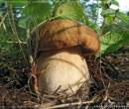
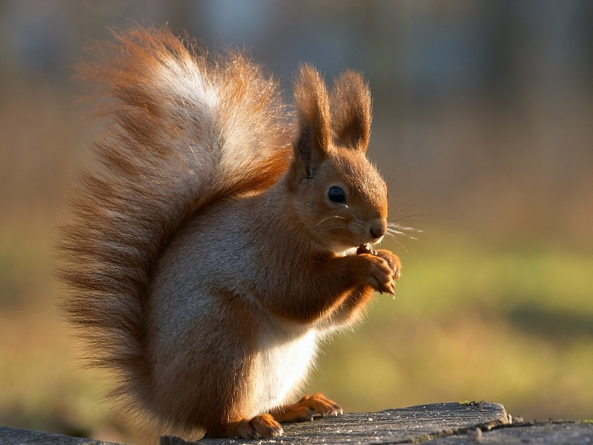
Устный счёт

Slide 3
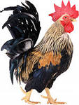
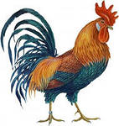

Slide 4
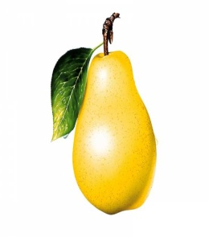
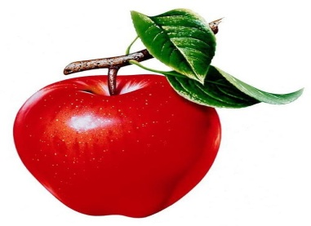
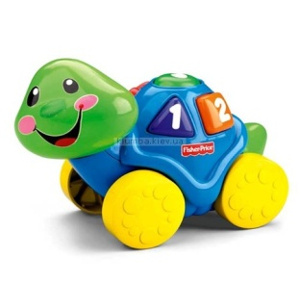
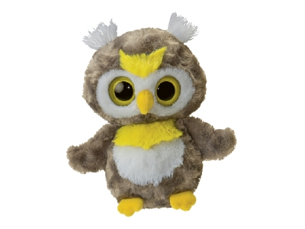
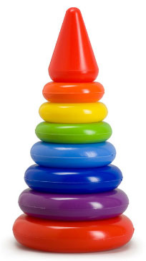

Slide 5
Тема урока : «Знакомство с таблицей»

Slide 6
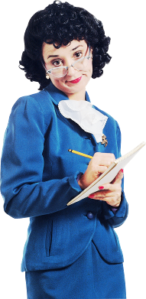
ПОДВЕДЁМ
ИТОГИ!
На уроке я узнал …
На уроке я научился …
Самым трудным на уроке было …

Slide 7
http://go.mail.ru/search_images?q=%D0%BA%D0%B0%D1%80%D1%82%D0%B8%D0%BD%D0%BA%D0%B0%20%D0%B1%D0%B5%D0%BB%D0%BE%D1%87%D0%BA%D0%B8&fr=web&rch=l&jsa=1#urlhash=9114036497758607147
http://go.mail.ru/search_images?q=%D0%BA%D0%B0%D1%80%D1%82%D0%B8%D0%BD%D0%BA%D0%B0+%D0%B3%D1%80%D0%B8%D0%B1%D0%B0&us=14&usln=2&usstr=%D0%BA%D0%B0%D1%80%D1%82%D0%B8%D0%BD%D0%BA%D0%B0+%D0%B3%D1%80%D0%B8%D0%B1%D0%B0&hasnavig=0#urlhash=505616019137740625
http://go.mail.ru/search_images?q=%D0%BA%D0%B0%D1%80%D1%82%D0%B8%D0%BD%D0%BA%D0%B0+%D0%BF%D0%B5%D1%82%D1%83%D1%85%D0%B0&us=15&usln=1&usstr=%D0%BA%D0%B0%D1%80%D1%82%D0%B8%D0%BD%D0%BA%D0%B0+%D0%BF%D0%B5%D1%82%D1%83%D1%85%D0%B0&hasnavig=0#urlhash=3423369538572317006
http://go.mail.ru/search_images?q=%D0%BA%D0%B0%D1%80%D1%82%D0%B8%D0%BD%D0%BA%D0%B0+%D0%BF%D0%B5%D1%82%D1%83%D1%85%D0%B0&us=15&usln=1&usstr=%D0%BA%D0%B0%D1%80%D1%82%D0%B8%D0%BD%D0%BA%D0%B0+%D0%BF%D0%B5%D1%82%D1%83%D1%85%D0%B0&hasnavig=0#urlhash=6451666558364870550

Slide 8
http://go.mail.ru/search_images?q=%D0%BA%D0%B0%D1%80%D1%82%D0%B8%D0%BD%D0%BA%D0%B0++%D1%84%D1%80%D1%83%D0%BA%D1%82%D1%8B
http://go.mail.ru/search_images?q=%D0%BA%D0%B0%D1%80%D1%82%D0%B8%D0%BD%D0%BA%D0%B0+%D0%B8%D0%B3%D1%80%D1%83%D1%88%D0%BA%D0%B8&us=17&usln=1&usstr=%D0%BA%D0%B0%D1%80%D1%82%D0%B8%D0%BD%D0%BA%D0%B0++%D0%B8%D0%B3%D1%80%D1%83%D1%88%D0%BA%D0%B8&hasnavig=0
http://go.mail.ru/search_images?q=+%D0%BA%D0%B0%D1%80%D1%82%D0%B8%D0%BD%D0%BA%D0%B0++%D0%BB%D0%B8%D1%81%D1%82%D1%8C%D1%8F

